Slide 1
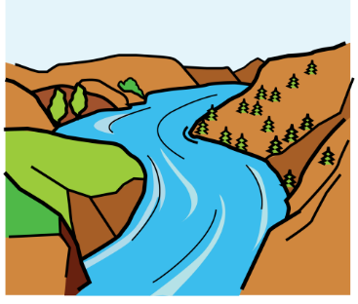
LA TERRA
EL SÒL, L’AIGUA i L’AIRE FORMEN LA TERRA ON VIUEN ELS ÉSSERS VIUS

Slide 2
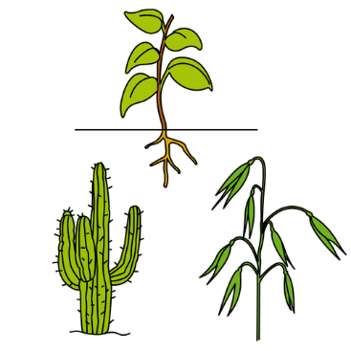
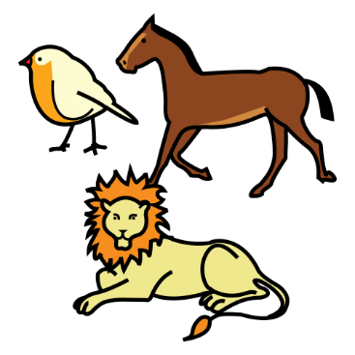
EL SOL ENS DÓNA……
LLUM I ESCALFOR A LES PERSONES, LES PLANTES I
ELS ANIMALS PER PODER VIURE.

Slide 3
L’AIGUA
ELS ÉSSERS VIUS NECESSITEM L’AIGUA PER VIURE.

Slide 4
L’AIRE
L’AIRE ÉS NECESSARI PER RESPIRAR.
SENSE L’AIRE NO HI HA VIDA .

Slide 5
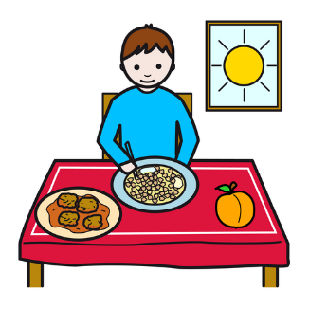
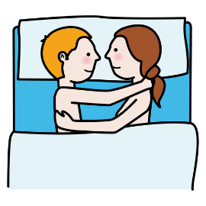
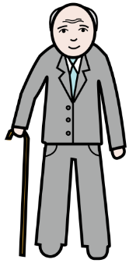
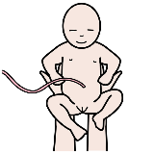
HI HA MOLTS TIPUS D’ÉSSER VIUS.
ELS ÉSSER VIUS NEIXEN, S’ALIMENTEN, CREIXEN, ES RELACIONEN, ES
REPRODUEIXEN I, FINALMENT, MOREN

Slide 6
ELS ANIMALS
ELS ANIMALS MENGEN ALTRES ÉSSERS VIUS (ANIMALS I PLANTES)
ELS ANIMALS ES PODEN MOURE D’UN LLOC A UN ALTRE.

Slide 7
LES PLANTES.
LES PLANTES NO ES MOUEN DE LLOC.
LES PLANTES FABRIQUEN EL SEU PROPI ALIMENT.

Slide 8
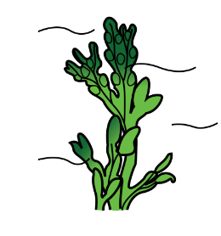
LES ALGUES
VIUEN A L’AIGUA.
ES FABRIQUEN EL PROPI ALIMENT COM LES PLANTES.

Slide 9
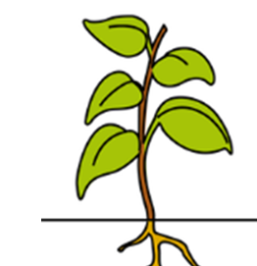
ELS FONGS
NO ES MOUEN D’UN LLOC A UN ALTRE.
SÓN DIFERENTS A LES PLANTES.

Slide 10
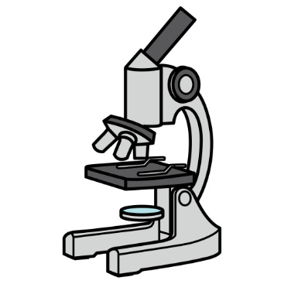
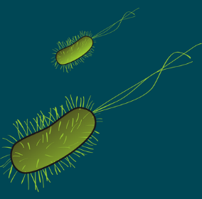
ELS BACTERIS
SÓN ÉSSERS VIUS TAN PETITS QUE NO ES VEUEN.
TAMBÉ SE’LS ANOMENA MICROBIS.

